Slide 1
뇌를 자극하는
오라클 프로그래밍 SQL & PL/SQL
제 10장. 계층형 쿼리

Slide 2
▪ 계층적 정보의 표현
관계형(Relational) RDB는 2차원적 구조로 데이터를 저장
관계형 구조는 수평적 구조
계층적(Hierarchical) 구조는 수직적 구조
2차원 형태로 저장된 테이블의 데이터를 계층적 형태로 조회하는 것은 어려움
오라클에서는 계층형 구조로 데이터를 추출하는 기능을 지원하고 있음

Slide 3
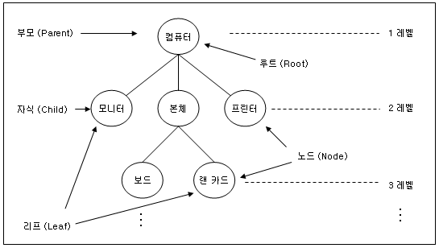
▪ 계층적 정보의 표현
계층적 구조 형태

Slide 4
▪ 계층적 정보의 표현
계층적 구조 용어
- 노드 (node)
- 부모 (parent)
- 자식 (child)
- 리프 (leaf)
- 루트 (root)
- 레벨 (level)

Slide 5
▪ 계층형 쿼리
컴퓨터 구조 모형
컴퓨터
모니터
본 체
프린터
Mother Board Board
랜 카드
Power Supply
RAM
CPU
그래픽 카드
기타 장치

Slide 6
▪ 계층형 쿼리
컴퓨터 구조 테이블 데이터
ITEM_ID
PARENT_ITEM_ID
ITEM_NAME
ITEM_QTY
1001
NULL
컴퓨터
1
1002
1001
본체
1
…
…
…
…
1004
1001
프린터
1
1006
1002
랜카드
1
…
…
…
…

Slide 7
▪ 계층형 쿼리
계층형 쿼리 구문
SELECT col1, col2 …
FROM table_name
WHERE …
START WITH 조건1
CONNECT BY 조건2
START WITH 조건1 : 루트노드 식별 역할, 조건1을 만족하는 모든 로우가 루트노드가 됨
CONNECT BY 조건2 : 부모와 자식 노드간의 관계 명시

Slide 8
▪ 계층형 쿼리
PRIOR 연산자
- CONNECT BY 절에서 사용
- 부모 로우를 식별하는데 사용됨
- CONNECT BY PRIOR ITEM_ID = PARENT_ID (O)
- CONNECT BY ITEM_ID = PRIOR PARENT_ID (X)
LEVEL 의사컬럼
- 계층형 정보 표현 시, 레벨을 나타냄
- SELECT, WHERE, ORDER BY 절에서 사용 가능
- 루트노드가 1 level

Slide 9
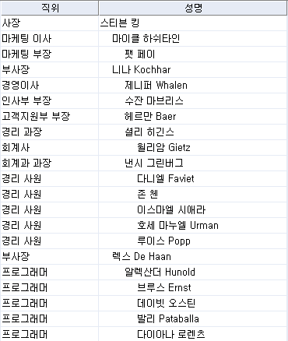
▪ 계층형 쿼리
계층형 쿼리의 예
SELECT b.job_title "직위",
LPAD(' ', 4*(LEVEL -1)) || a.first_name || ' ' || a.last_name "성명"
FROM employees a, jobs b
WHERE a.job_id = b.job_id
START WITH a.manager_id IS NULL
CONNECT BY a.manager_id = PRIOR a.employee_id;

Slide 10
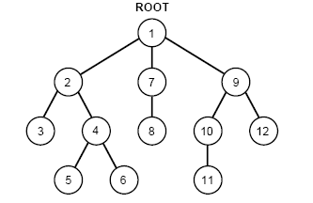
▪ 계층형 쿼리
계층형 쿼리 처리 절차
- 조인이 사용되었다면 가장 먼저 조인을 처리
- CONNECT BY 조건 처리
- 나머지 조건(WHERE 절에서 조인 이외의 조건) 처리

Slide 11
▪ 계층형 쿼리 확장 (의사컬럼)
CONNECT_BY_ROOT
- 루트 노드 조회
CONNECT_BY_ISCYCLE
- 중복 참조값 조회
CONNECT_BY_ISLEAF
- 리프노드 찾기
SYS_CONNECT_BY_PATH
- 루트 노드 까지의 경로 검색

